Slide 1

Prehod mladih+
Eva Rogina, Barbara Škrubej, Ana Peklaj, Karl Destovnik
Nacionalna konferenca ob zaključku ukrepa NOO
Brdo pri Kranju, 15.5.2026

Slide 2
Zakaj projekt PREHOD MLADIH +?
Prehodi so sestavni del življenja (prehod na višjo raven izobraževanja, osamosvajanje, iskanje zaposlitve, …).
  → Terjajo spremembo trenutnega načina življenja in zahtevajo veliko prilagajanja in uvajanje novih načinov odzivanja → zahteven korak (ranljivost, negotovost, prestrašenost) → pomemben pravi pristop in podpora.
Vse več mladih poroča, da so pod stresom, pesimistični glede lastne prihodnosti (izraža se strah pred brezposelnostjo), mladi so vse manj pripravljeni prevzemati odgovornost (Rezultati raziskave FES Youth Study Southeast Europe 2024).
Položaj mladih na trgu dela ni idealen, številni imajo pri iskanju zaposlitve precejšnje težave.

Slide 3
Posledice brezposelnosti so lahko za vsako mlado osebo zelo negativne (anksioznost, depresija, apatičnost, vzkipljivost, občutljivost, občutek sramu in krivde, opuščanje socialnih stikov, znižanje samopodobe, izguba že pridobljenih znanj, veščin in delovnih navad).
Pri mladih s posebnimi potrebami je prehod na trg dela še težji, saj se soočajo še z zdravstvenimi težavami ter drugimi ovirami in primanjkljaji, ki izvirajo iz posebnih potreb.
  → Njihovemu prehodu v zaposlitev potrebno posvetiti posebno pozornost.
V Sloveniji imamo urejena sistema:
  šolanja otrok s posebnimi potrebami in
  zaposlovanja invalidov.
Pogosto neučinkovito in sistemsko neurejeno sodelovanje med inštitucijami s področja šolstva, zaposlovanja, sociale in zdravstva.
Posledice: visok delež mladih s posebnimi potrebami (PP), ki po zaključku šolanja ostanejo doma oziroma so brezposelni.
SISTEMSKA NAPAKA!
manjka povezovalni člen

Slide 4
Namen projekta PM+
Priprava predloga dopolnjenih standardov in normativov zaposlitvene rehabilitacije za mlade s PP, ki bo temeljil na izvedenih projektnih vsebinah.
Izvedba projektnih vsebin, namenjenih preventivnemu ukrepanju in celostnemu sistematičnemu strokovnemu delu za opolnomočen vstop mladih s PP na trg dela.
Izvedba kampanje za ozaveščanje delodajalcev in s tem povečanje zaposlitvenih možnosti mladih s PP in spodbujanje njihovega socialnega vključevanja.

Slide 5

Osnovni podatki
Trajanje projekta: 25. avgust 2025 do 30. september 2029
NACIONALNO PROJEKTNO PARTNERSTVO:
Izvajanje na področju celotne Slovenije. Vključitev je za mlade s PP prostovoljna in brezplačna.

Slide 6

Zakaj projekt izvajamo izvajalci zaposlitvene rehabilitacije?
Ustrezna strokovna usposobljenost,
poznavanje značilnosti oseb s posebnimi potrebami,
poznavanje potreb trga dela,
multidisciplinarni timi,
široka mreža delodajalcev,
regijska pokritost.

Slide 7
Financiranje
Projekt sofinancirata Republika Slovenija in Evropska unija iz Evropskega socialnega sklada plus.
V okviru PEKP 2021-2027:
cilja politike 4 »Bolj socialna in vključujoča Evropa za izvajanje evropskega stebra socialnih pravic«,
prednostne naloge 7 »Dolgotrajna oskrba in zdravje ter socialna vključenost«,
specifičnega cilja ESO4.8 »Pospeševanje dejavnega vključevanja za spodbujanje enakih možnosti, nediskriminacije in aktivne udeležbe ter povečevanje zaposljivosti, zlasti za prikrajšane skupine«.
Namenska sredstva ESS+ predstavljajo 85 % skupnih upravičenih stroškov projekta v Kohezijski regiji Vzhodna Slovenija in 40 % skupnih upravičenih stroškov projekta v Kohezijski regiji Zahodna Slovenija.

Slide 8
Ciljna skupina
Mladi s posebnimi potrebami (stari do vključno 26 let), ki imajo:
in obiskujejo (pogoj vključenost v izobraževanje):
  osmi ali deveti razred osnovne šole ali osnovne šole s prilagojenim programom
  srednjo šolo
  višjo, visoko šolo ali fakulteto
in za katere se ugotavlja, da bodo imeli večje težave in ovire pri prehodu na trg dela in zaposlovanja.
motnje v duševnem razvoju, | gibalna oviranost,
slepota in slabovidnost oziroma okvara vidne funkcije | dolgotrajna bolezen,
gluhota in naglušnost, | avtistične motnje,
govorno-jezikovne motnje, | čustvene in vedenjske motnje
Odločba o usmeritvi Zavoda RS za šolstvo !

Slide 9

Ciljna skupina
> 8155 mladih iz ciljne skupine projekta
*podatki za šolsko leto 2025/2026
Od tega bi lahko šlo vsako leto na trg dela
okoli 800-1000 mladih s PP.
Notes:
2.658 mladih v osnovnih šolah (8. in 9. razred)*
4.533 mladih v srednjih šolah* (s skupino PPPU – 8.423 – 10 % vseh dijakov)
964 mladih v osnovnih šolah s prilagojenim programom in zavodih/centrih za otroke mladostnike s posebnimi potrebami,
? študenti s posebnimi potrebami

Slide 10
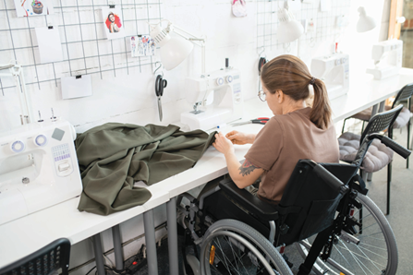
Glavni cilji projekta
Reševanje problematike visokega deleža neaktivnih mladih s PP.
Kako?
S sistematičnim strokovnim delom z mladih s PP,
aktivnim ozaveščanjem delodajalcev o zaposlovanju mladih s PP in
omogočanje mladim usposabljanje ali izobraževanje s praktičnim delom pri delodajalcih, kar bo pripomoglo k opolnomočeni izbiri poklicne poti.
Kaj želimo doseči?
→ Preprečevanje brezposelnosti mladih s PP po zaključku formalnega izobraževanja.

Slide 11
Kazalniki projekta
KAZLNIKI VKLJUČITVE: 2.500 mladih s posebnimi potrebami:
→vključitev 1.500 Vzhodna Slovenija (60 %),
→vključitev 1.000 Zahodna Slovenija (40%).
KAZALNIKI REZULTAT:
Povečanje deleža mladih s PP, ki bodo po zaključku sodelovanja vključeni v izobraževanje s praktičnim delom ali usposabljanje pri delodajalcu.
→ Vzhodna Slovenija: vsaj 56% vključenih mladih s PP
→ Zahodna Slovenija: vsaj 48 % vključenih mladih s PP
Izobraževanje s praktičnim delom oziroma usposabljanje se predvideva v obsegu 10 delovnih dni po najmanj 4 ure dnevno.

Slide 12
Aktualni podatki o vključitvah mladih s PP (april, 2026)

Slide 13
Aktualni podatki o vključitvah mladih s PP (april, 2026)
Notes:
Srednja šola 185 mladih s PP

Slide 14
Aktualni podatki o vključitvah mladih s PP (april, 2026)

Slide 15
AKTIVNOSTI PROJEKTA PM+

Slide 16
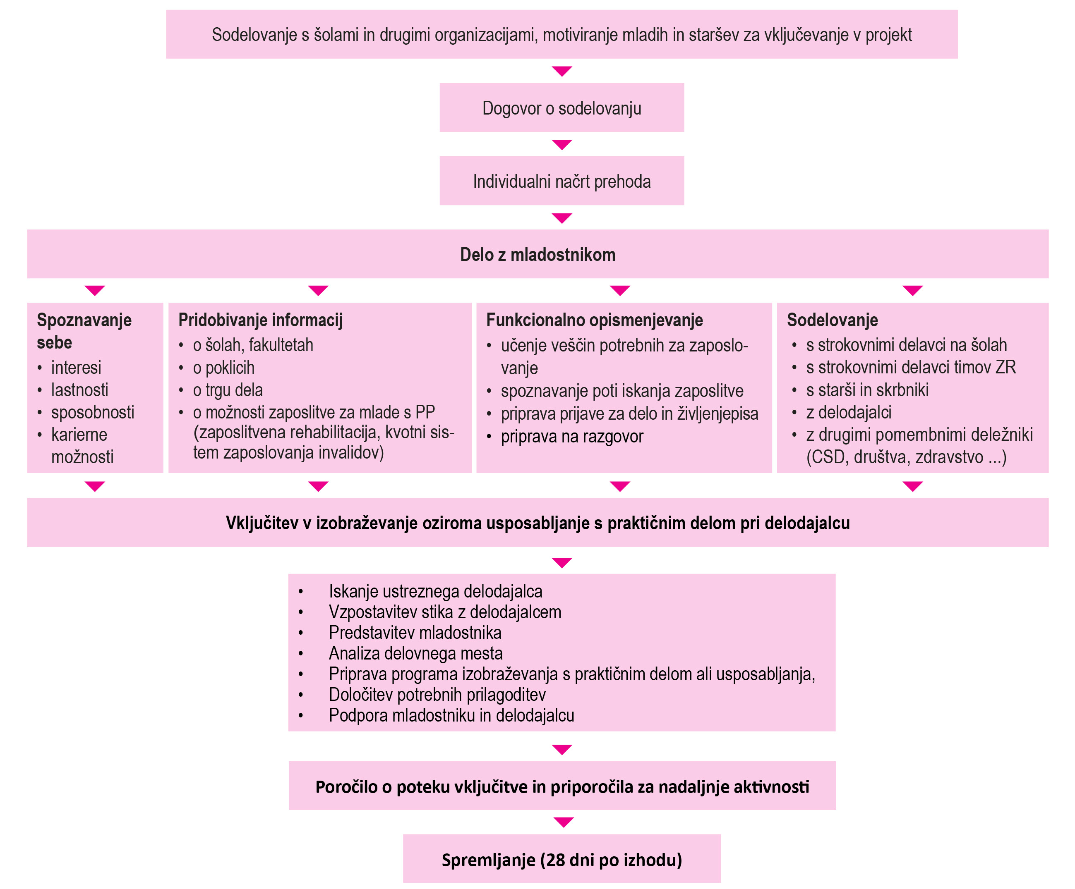
Aktivnosti projekta PM+
neposredno delo z mladimi s PP

Slide 17

Druge aktivnosti PM+
Priprava gradiv v lahkem branju
  vzorec prijave na delovno mesto, življenjepis, osnutek pogodbe o zaposlitvi, posodobitev Vodnika po pravicah invalidov…
Priprava in izvedba delavnic za ozaveščanje in opolnomočenje šolskih svetovalnih delavcev glede možnosti vstopa na trg dela mladih s PP, s poudarkom na podpornih in zaščitnih zaposlitvah;
Sodelovanje z delodajalci pri izobraževanju oziroma
usposabljanju s praktičnim delom…

Slide 18
Priprava predloga standardov in normativov zaposlitvene rehabilitacije prilagojene za mlade s PP
Aktivnosti projekta:
preizkušanje načina izvajanja storitev zaposlitvene rehabilitacije in sodelovanje s strokovnimi delavci strokovnih timov za zaposlitveno rehabilitacijo;
priprava predloga standardov in normativov zaposlitvene rehabilitacije prilagojene za mlade s PP.
NAŠ PREDLOG → Storitev P - Storitev prehoda mladih na trg dela

Slide 19
Storitev P - Storitev prehoda mladih na trg dela
Opis in cilji storitve
Storitev vključuje naloge in aktivnosti, s pomočjo katerih se nudi strokovna podpora mladim s posebnimi potrebami na njihovem prehodu iz šole na trg dela. → aktivnosti in naloge, ki so se preizkušale v okviru projekta PMTD in sedaj v projektu PM+ (opis po modelu sedanjih standardov zaposlitvene rehabilitacije),
Cilji storitve so omogočiti uporabniku lažji prehod v:
najustreznejši program šolanja,
zaposlitev ali
v ustrezne programe Zavoda Republike Slovenije za zaposlovanje oziroma v druge ustrezne programe.
Standardizirane storitve za prehod določajo proces dela, njegovo vsebino, pričakovane cilje, časovni obseg in osnovne strokovne podlage za izvajanje storitve.

Slide 20
Posamezne storitve izvaja svetovalec za prehod, ki je član tima zaposlitvene rehabilitacije. Po potrebi v različnem obsegu sodelujejo tudi ostali člani strokovnih timov pri izvajalcih storitve.
Priporočen časovni obseg
Priporočen časovni obseg je 30 do 90 ur na uporabnika. Glede na kompleksnost problematike in potreb posameznega uporabnika je mogoče utemeljiti dodaten obseg ur.
Ciljna skupina
Storitev je namenjena mladim s PP za katere se presodi, da bodo zaradi svojih posebnih potreb imeli večje težave pri prehodu na trg dela.
Pri mladih s posebnimi potrebami se za vključitev v storitev prehoda upošteva izpolnjevanje:
kriterijev za opredelitev vrste in stopnje primanjkljajev, ovir oziroma motenj otrok s posebnimi potrebami (Zavod Republike Slovenije za šolstvo, veljavnost od 17. 7. 2015) in/ali
navodila za izpolnjevanje obrazca prijave v zavarovanje za invalide (UL RS št. 10/05, 43/05 in 53/12, NPB2).

Slide 21
Predvideni učinki storitve
Storitev omogoča učinkovit prehod mladih s PP iz šole na trg dela.
Upošteva strokovne ugotovitve iz dosedanjih raziskav, analiz in nacionalnih strateških dokumentov, ki izpostavljajo aktivno podporo mladim invalidom oziroma mladim s PP pri prehodu iz izobraževanja na trg dela.
  Evalvacija projekta PMTD (2018-2022, vključenih 2100 mladih s PP): aktivnosti, ki jih opravljajo strokovni delavci znotraj projekta so izjemno koristne, upravičene in potrebne. + Evalvacija PM+ pomlad 2027
  Evropska agencija za izobraževanje otrok s posebnimi potrebami: nujno potrebno je s storitvami prehoda začeti že v času izobraževanja, ko gre mlada oseba enkrat iz šolskega sistema, obstaja velika možnost, da se bo »izgubila« v sistemu, česar ne smemo dovoliti.
Storitev bo širila možnosti za mlade s PP, ki spadajo med najbolj ranljive na trgu dela. Njihovo čimprejšnje vključevanje na trg dela je pomemben vidik pri preprečevanju nastanka dolgotrajne brezposelnosti in socialne izključenosti, z vsemi negativnimi posledicami.

Slide 22
Mlade s PP se za prehod na trg dela ustrezno pripravi!
Pomoč pri čim bolj optimalni izbiri ustrezne smeri za nadaljevanje šolanja, ki ob upoštevanju njegovih močnih področij in omejitev poveča njegovo zaposljivost.
Podpora s potrebnimi prilagoditvami delovnega mesta že v času praktičnega usposabljanja z delom (v okviru šolanja).
Po koncu šolanja učinkovita vključitev v delovno okolje, v katerem lahko čim bolj izkoristi svoje potenciale, obenem pa so upoštevane tudi njegove omejitve, ki izhajajo iz posebnih potreb.
Na ta način so mladi s posebnimi potrebami pravočasno usmerjeni k izbiri najustreznejše smeri šolanja oziroma zaposlitve, s čimer preprečujemo morebitno brezposelnost in posledično tudi pojav sekundarnih težav, do katerih sicer pogosto prihaja (upad delovnih zmožnosti in motivacije za delo, pojav različnih težav na področju duševnega zdravja in podobno). → Manj stroškov za zdravstveno varstvo in socialne transferje!

Slide 23
Priporočene metode, tehnike in aktivnosti izvajanja storitve
Vsebine in metode dela morajo biti prilagojene potrebam in potencialom uporabnika storitve. Aktivnosti potekajo po metodah skupinskega in individualnega dela.
Pri izvajanju storitev prehoda se upoštevajo metode in tehnike dela in načela, ki se uporabljajo pri izvajanju ostalih storitev zaposlitvene rehabilitacije.
Izvajalci storitev prehoda zavezani k uporabi:
Etičnega kodeksa strokovnih delavcev na področju zaposlitvene in poklicne rehabilitacije ter zaposlovanja in socialne vključenost invalidov ter
Listine pravic uporabnikov socialnih storitev in zaposlitvene rehabilitacije.

Slide 24
Naš predlog – vključitev v sistem!
1. Storitev P – storitev prehoda mladih
→ umestitev storitve P med obstoječe storitve zaposlitvene rehabilitacije, ki jih določa Zakon o zaposlitveni rehabilitaciji in zaposlovanju invalidov (ZZRZI) in to med storitve v zadnji alineji - opravljanje drugih storitev zaposlitvene rehabilitacije (1 odstavek 15. člena), kjer so že zdaj vključene na primer storitve podpornega zaposlovanja.
→ Za sistemsko rešitev ni potrebno dopolnjevati ZZRZI.
→ Dopolni se dokument Standardi storitev zaposlitvene rehabilitacije.
2. Povečanje vseh 18 timov zaposlitvene rehabilitacije v Sloveniji (ocena)
Povečanje za vsaj 1,2 člana strokovnega delavca – strokovni delavec svetovalec za prehod;
Skupaj bi bilo potrebno zagotoviti sredstva za zaposlitev vsaj 21,6 strokovnih delavcev. → strošek: zaposlitev 1,2 novega člana tima;
Dopolni se koncesijska Mreža izvajalcev zaposlitvene rehabilitacije.

Slide 25

Sodelovanje z delodajalci
Aktivnosti v okviru projekta:
sodelovanje z delodajalci z namenom vključitve mladih s PP v izobraževanje s praktičnim delom ali usposabljanje pri delodajalcu
priprava skupne mreže delodajalcev;
izvedba kampanje ozaveščanja delodajalcev o pomenu zaposlovanja mladih s PP.
Delodajalci ste pomemben deležnik projekta PREHOD MLADIH + !

Slide 26
Kako lahko sodelujete?
V svojem podjetju ponudite priložnost mladim za 10-dnevno usposabljanje in tako brez tveganja ocenite njihove kompetence in delovne navade.
Delodajalci v procesu niste sami. Ves čas vas podpira strokovni delavec PM +, ki:
sodeluje pred in med vključitvijo mlade osebe,
pripravi program usposabljanja,
določi potrebne prilagoditve,
ponuja svetovanje in pomoč pri reševanju izzivov na delovnem mestu.
Kaj pridobite?
Priložnost za spoznavanje potencialnih kadrov – brez obveznosti zaposlitve.
Pozitiven vpliv na delovno kulturo – organizacijska kultura, ki podpira enakost, omogoča, da se vsi zaposleni počutijo cenjene in priznane.
Družbeno odgovorno vlogo, ki krepi ugled podjetja.
Podporo strokovne ekipe, ki pomaga pri prilagoditvah in spremljanju napredka.

Slide 27
Zakaj je pomembno sodelovanje INVALIDSKIH PODJETIJ in ZAPOSLITVENIH CENTROV?
Z usposabljanjem mladi s PP pridobijo delovne izkušnje, samozavest in večjo samostojnost za prihodnost.
Mladi s PP pogosto težje dobijo prvo zaposlitev, ker delodajalci na prostem trgu pogosto nimajo dovolj izkušenj ali pa imajo predsodke glede njihovih sposobnosti.
Invalidska podjetja in zaposlitveni centri jim omogočate varno in prilagojeno delovno okolje
Invalidska podjetja in zaposlitveni centri z zaposlovanjem mladih s posebnimi potrebami lahko zagotavljate sodelovanje in povezovanje med različnimi delovnimi generacijami invalidov.
Mladim omogočite priložnost za razvoj,
sebi pa dostop do motiviranih sodelavcev.

Slide 28

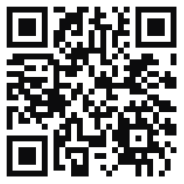



Hvala za pozornost!
Dunajska cesta 5, 1000 Ljubljana
e-pošta: zizrs@siol.net, spletna stran: https://zizrs.si/
Vodja projekta: Karl Destovnik
Koordinatorice projekta:
Eva Rogina
Dunajska cesta 5, 1000 Ljubljana
Tel.: 01 280 34 53; GSM: 064 174 879
E-pošta: eva.rogina@prehodmladih.si
Barbara Škrubej
Ulica heroja Šaranoviča 27, 2000 Maribor
GSM: 041 692 774
E-pošta: barbara.skrubej@prehodmladih.si
Ana Peklaj
Dunajska cesta 5, 1000 Ljubljana
Tel.: 01 280 34 53; GSM: 064 223 073
E-pošta: ana.peklaj@prehodmladih.si
www.prehodmladih.si
  Prehod mladih +
  prehod.mladih
  Prehod mladih +

